Slide 1
Luc 4 : 18-21
L'Esprit du Seigneur repose sur moi parce qu'il m'a désigné par l'onction pour annoncer une bonne nouvelle aux pauvres.
Il m'a envoyé pour proclamer aux captifs la libération, aux aveugles le recouvrement de la vue,
pour apporter la délivrance aux opprimés
¹⁹ et proclamer l'année de grâce accordée par le Seigneur^{[g]}.
²⁰ Il roula le livre, le rendit au servant et s'assit.
Dans la synagogue, tous les yeux étaient braqués sur lui.
²¹ ---Aujourd'hui même, commença-t-il, pour vous qui l'entendez, cette prophétie de l'Écriture est devenue réalité.

Slide 2
Luc 8.40-56 :
40 A son retour, Jésus fut accueilli par la foule, car tous l'attendaient. 41 Voici qu’arriva un homme du nom de Jaïrus; il était chef de la synagogue. Il se jeta à ses pieds et le supplia d'entrer dans sa maison, 42 parce qu'il avait une fille unique d'environ 12 ans qui était mourante. Pendant que Jésus s'y rendait, la foule le serrait de tous côtés.
43 Or il y avait une femme qui souffrait d'hémorragies depuis 12 ans; elle avait dépensé tout son bien chez les médecins, mais aucun n'avait pu la guérir. 44 Elle s'approcha par-derrière et toucha le bord du vêtement de Jésus. Son hémorragie s'arrêta immédiatement. 45 Jésus dit: «Qui m'a touché?» Comme tous s'en défendaient, Pierre et ceux qui étaient avec lui dirent: «Maître, la foule t'entoure et te presse, [et tu dis: ‘Qui m'a touché?’]» 46 Mais Jésus répondit: «Quelqu'un m'a touché, car j'ai senti qu'une force était sortie de moi.» 47 Voyant qu’elle n’était pas passée inaperçue, la femme vint toute tremblante se jeter à ses pieds; elle déclara devant tout le peuple pourquoi elle l'avait touché et comment elle avait été immédiatement guérie. 48 Alors il lui dit: «Ma fille, [prends courage,] ta foi t'a sauvée. Pars dans la paix!»

Slide 3
49 Jésus parlait encore quand quelqu'un arriva de chez le chef de la synagogue et [lui] dit: «Ta fille est morte, ne dérange plus le maître.» 50 Mais Jésus, qui avait entendu, dit au chef de la synagogue: «N’aie pas peur, crois seulement, et elle sera sauvée.» 51 Lorsqu'il fut arrivé à la maison, il ne laissa personne entrer [avec lui], sauf Pierre, Jean et Jacques, ainsi que le père et la mère de l'enfant. 52 Tous pleuraient et se lamentaient sur elle. Alors Jésus dit: «Ne pleurez pas, [car] elle n'est pas morte, mais elle dort.» 53 Ils se moquaient de lui, sachant qu'elle était morte. 54 Mais il [les fit tous sortir,] prit la jeune fille par la main et dit d'une voix forte: «Mon enfant, lève-toi.» 55 Son esprit revint en elle et elle se leva immédiatement; Jésus ordonna de lui donner à manger. 56 Les parents de la jeune fille furent remplis d'étonnement; il leur recommanda de ne dire à personne ce qui était arrivé.

Slide 4
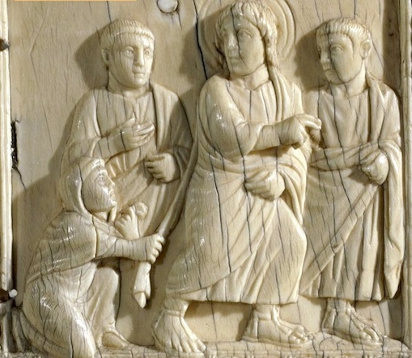

Slide 5
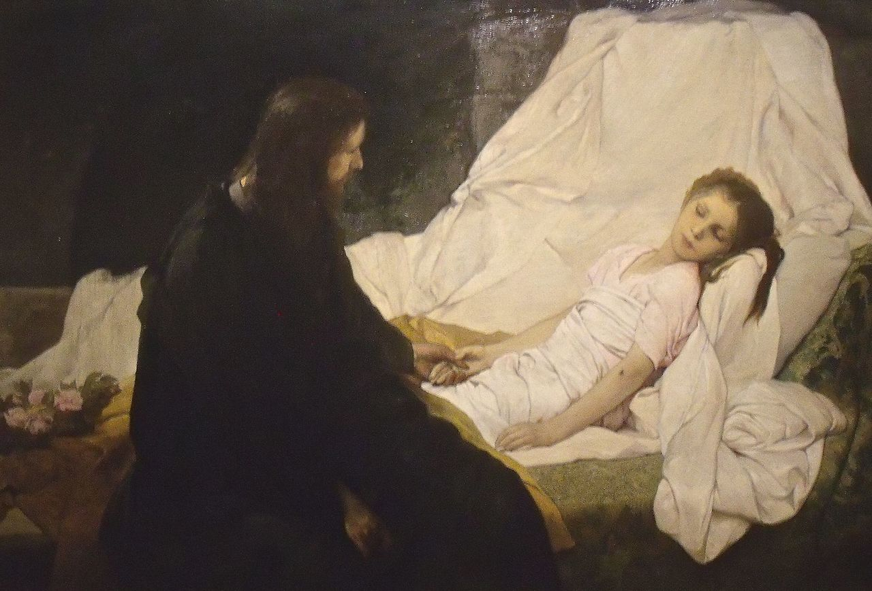

Slide 6
La Bonne Nouvelle de l’Évangile c’est que:

Slide 7
Dieu remet son peuple dans le cortège de la vie.

Slide 8
Dieu remet son peuple dans le cortège de la vie.
Dieu nous rejoint là où nous sommes.

Slide 9
Dieu remet son peuple dans le cortège de la vie.
Dieu nous rejoint là où nous sommes.
Dieu fait de l’humanité son espérance.

Slide 10
Dieu remet son peuple dans le cortège de la vie.
Dieu nous rejoint là où nous sommes.
Dieu fait de l’humanité son espérance.
Dieu rend visibles ceux qui ne le sont pas, ceux qui n’étaient plus.

Slide 11
Dieu remet son peuple dans le cortège de la vie.
Dieu nous rejoint là où nous sommes.
Dieu fait de l’humanité son espérance.
Dieu rend visibles ceux qui ne le sont pas, ceux qui n’étaient plus.
Dieu nous libère de ce qui nous opprime, de ce qui nous aliène, de ce qui nous met en incapacité de pleinement exister.

